Slide 1


確率とは
この講義で身に付く事
不確かさの度合いをどのように表すか

Slide 2
確率とは事象の”不確かさ”を表すための道具
事象の例
コインの表が出る確率
手術の成功確率
熱が38.5℃あった時にインフルエンザの確率

Slide 3
確率とは事象の”不確かさ”を表すための道具
事象の例
コインの表が出る確率
どうやって
不確かさを
表しますか？
手術の成功確率
熱が38.5℃あった時にインフルエンザの確率

Slide 4
確率とは事象の”不確かさ”を表すための道具
事象の例
コインの表が出る確率
どうやって
不確かさを
表しますか？
手術の成功確率
熱が38.5℃あった時にインフルエンザの確率

Slide 5

“コインの表が出る確率”を考えてみる
１つの考え方
コインが取りうる状態 = {表、裏}の２つ*
*運よく側面で立つのはなし
表も裏も優先的に起こる理由はない
＝同等に確からしい

Slide 6
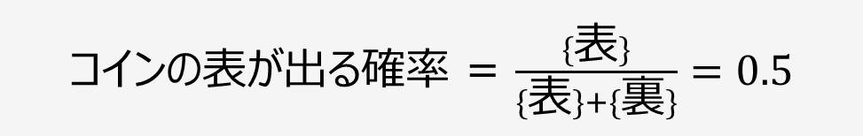
“コインの表が出る確率”を考えてみる
１つの考え方
コインが取りうる状態 = {表、裏}の２つ*
*運よく側面で立つのはなし
表も裏も優先的に起こる理由はない
＝同等に確からしい
コインの表が出る確率 = $\frac{\{表\}}{\{表\}+\{裏\}}=0.5$

Slide 7
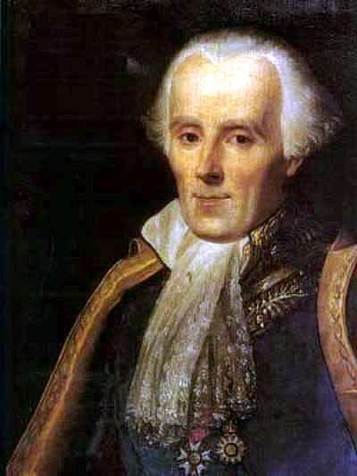
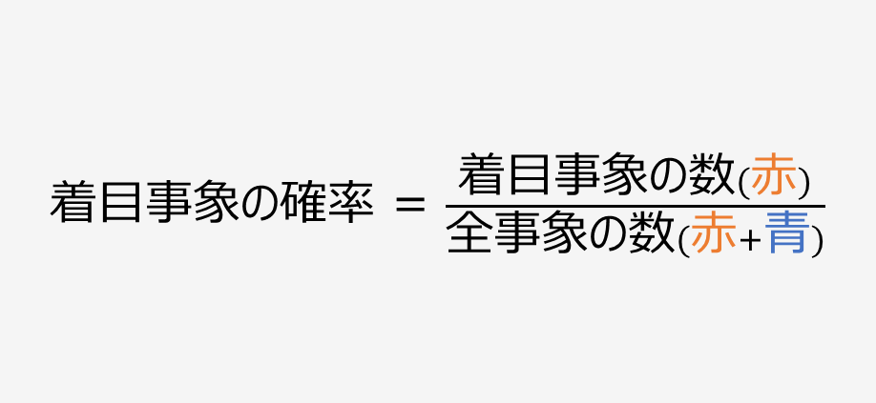
“コインの表が出る確率”を考えてみる
着目している事象
Laplace
それ以外の事象
１つの考え方（ラプラスの定義）
着目事象の確率 = $\frac{着目事象の数(赤)}{全事象の数(赤+青)}$

Slide 8
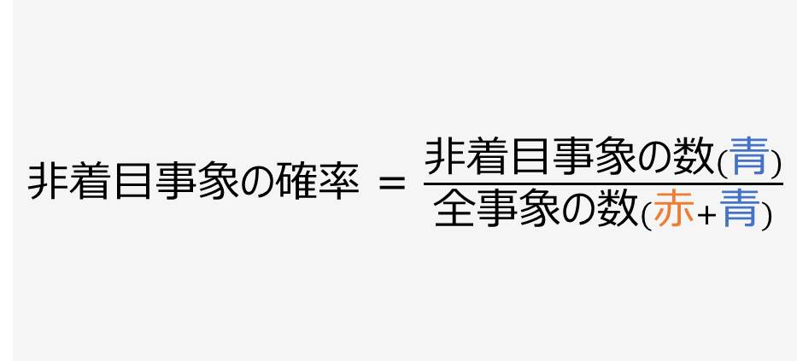
“コインの表が出る確率”を考えてみる
１つの考え方
着目している事象
それ以外の事象
非着目事象の確率 = $\frac{非着目事象の数(青)}{全事象の数(赤+青)}$
着目事象の確率 + 非着目事象の確率 = 1.0
→確率を全て足し合わせると1.0になる

Slide 9
“コインの表が出る確率”を考えてみる
別の考え方
コイン投げ（試行）を何度も繰り返す
〇××〇×〇×〇〇〇×〇××〇〇××××
〇：表、×：裏

Slide 10

“コインの表が出る確率”を考えてみる
別の考え方
コイン投げ（試行）を何度も繰り返す
〇××〇×〇×〇〇〇×〇××〇〇××××
〇：表、×：裏
表が出る確率 = $\frac{9}{20}=0.45$

Slide 11

“コインの表が出る確率”を考えてみる
別の考え方(頻度論の定義)
ある事象の確率 =$\lim_{n→∞}{\frac{n_{a}}{n}}$
n_{a}:ある事象が起こった回数
n:試行回数

Slide 12



いずれの考え方でも確率の３つの公理を満たしている
コルモゴロフの確率の公理
確率は非負で1以下
①
全事象の確率を足し合わせると1
②
確率は足し算できる
③
*AとBは排反(同時に起こらない)

Slide 13
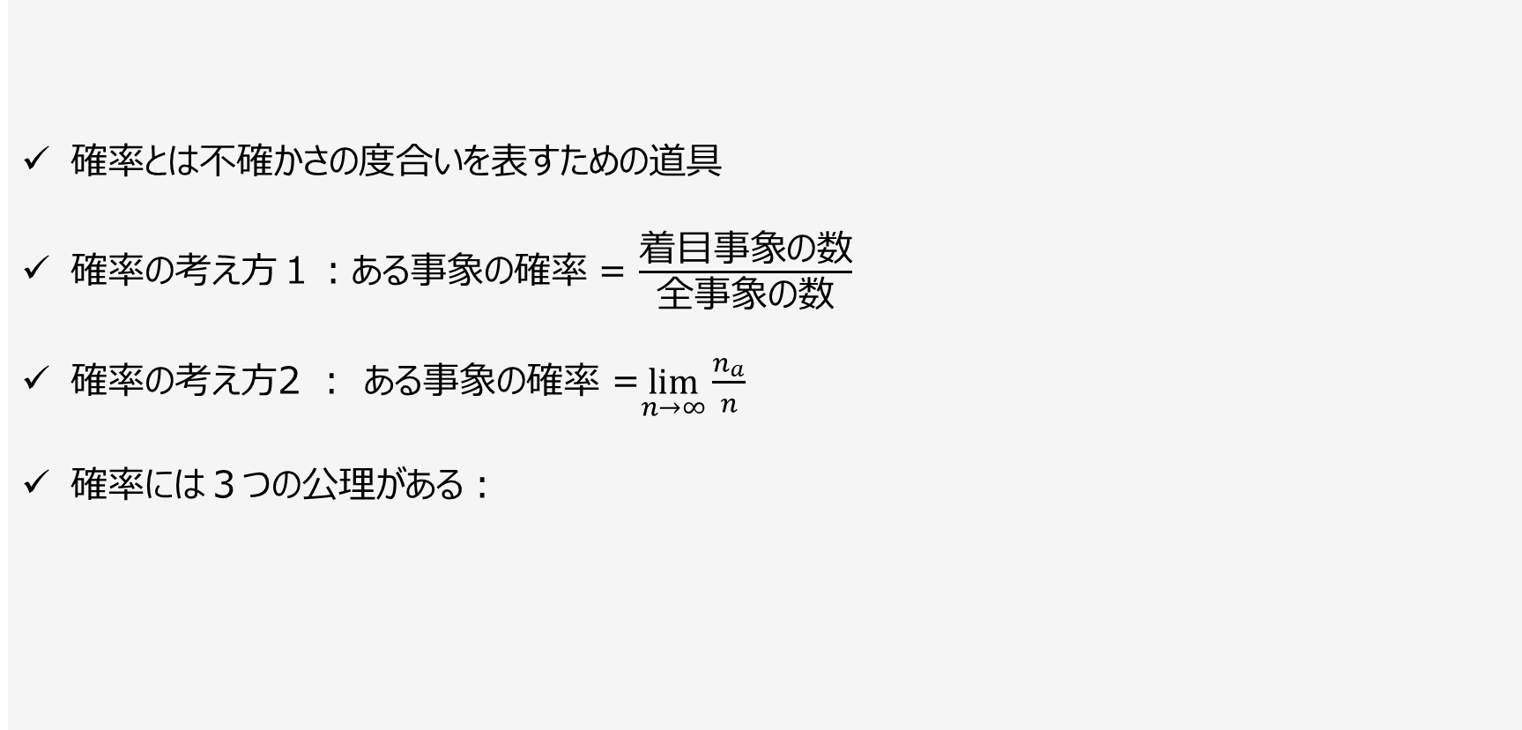
まとめ
確率とは不確かさの度合いを表すための道具
確率の考え方１：ある事象の確率 = $\frac{着目事象の数}{全事象の数}$
確率の考え方2 : ある事象の確率 =$\lim_{n→∞}{\frac{n_{a}}{n}}$
確率には３つの公理がある：
n_{a}:ある事象が起こった回数
n:試行回数
①
確率は非負で1以下
②
確率の和は１
③
確率は足し算できる

